Slide 1
《数值分析》 9
➔
➔
➔
➔
大型稀疏矩阵的背景
Jacobi迭代与Seidel迭代
迭代法的矩阵表示
迭代法数值实验
对象:
1. 迭代法求解线性方程组（间接法）
2. 但不仅限于此

Slide 2
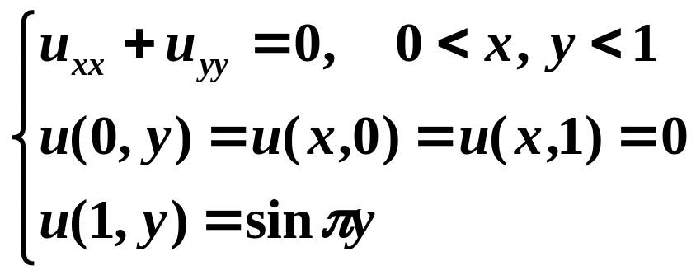
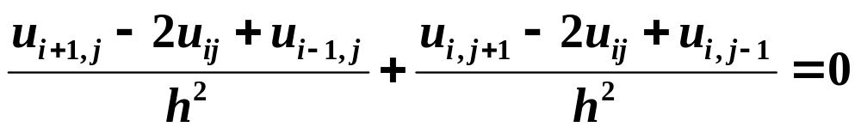
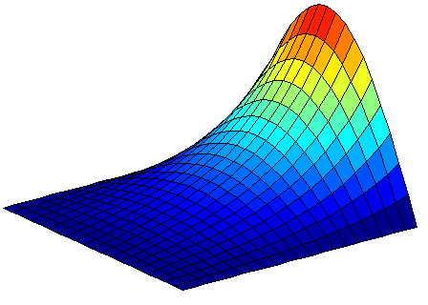
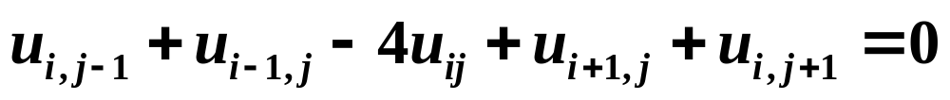
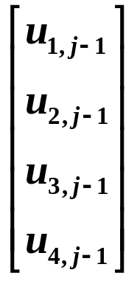
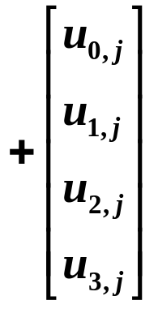
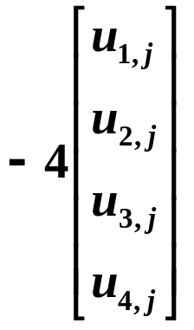
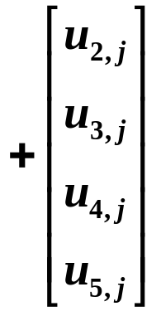
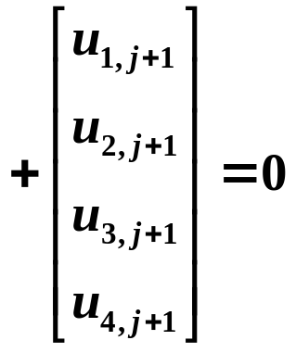
边值问题:
令 h = 1/(n+1) , x_{i}= ih, y_{j} = jh ( i , j = 0,1, ···, n+1 )
记 u_{i,j}= u(x_{i} , y_{j} ), ( i , j = 0,1, ···, n+1 )
➔
( n=4 )

Slide 3
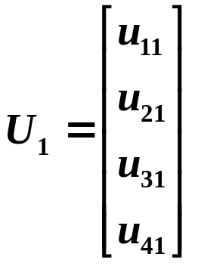
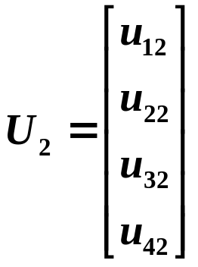
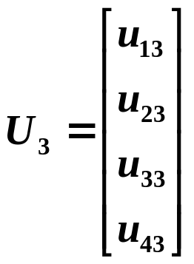
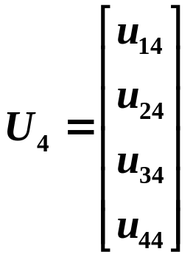
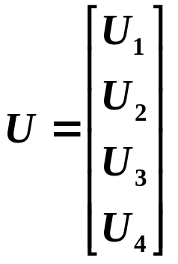

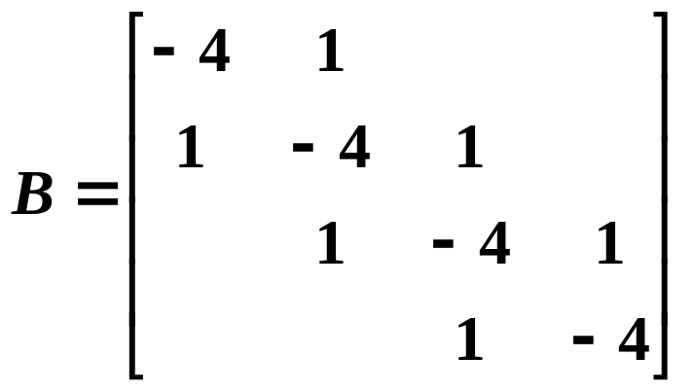
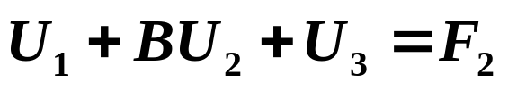
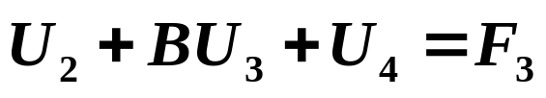
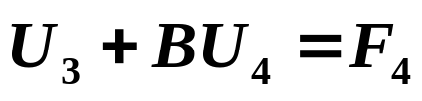
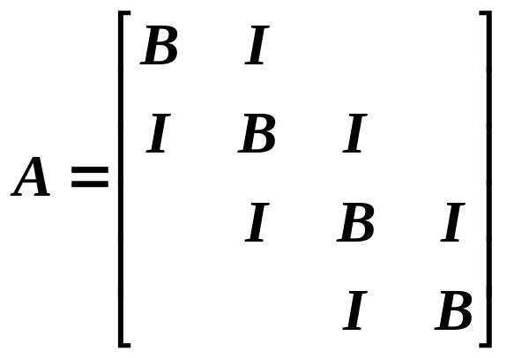
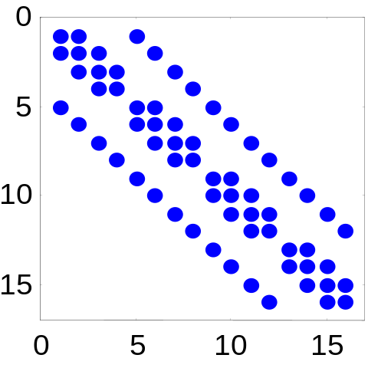
➔
AU = F

Slide 4
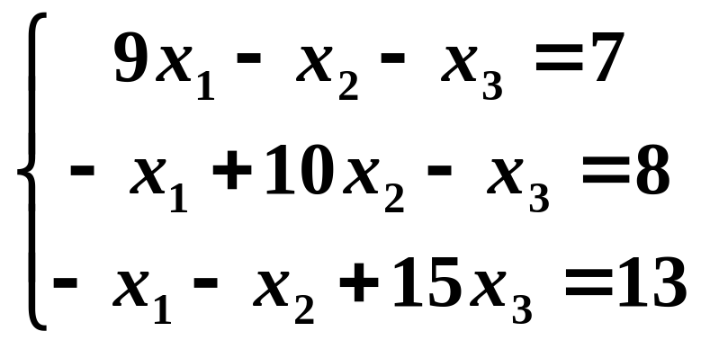
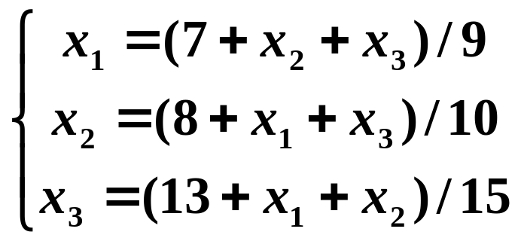

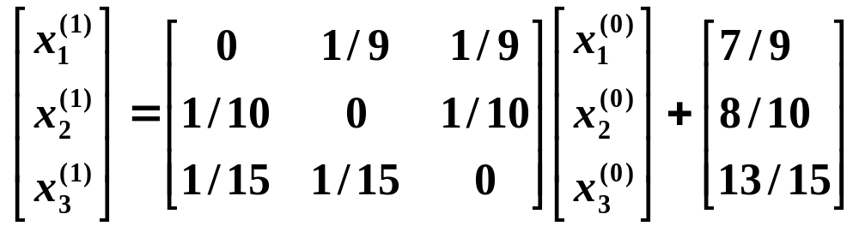
例4.1
特点:系数矩阵主对角元均不为零
取 X⁽⁰⁾ =
计算格式 X⁽¹⁾=B X⁽⁰⁾ + f

Slide 5
计算格式: X^{(k+1)}=BX^{(k)}+f
X⁽⁰⁾
0
0
0
X⁽¹⁾
0.7778
0.8000
0.8667
X⁽²⁾
0.9630
0.9644
0.9778
X⁽³⁾
0.9929
0.9935
0.9952
X⁽⁴⁾ ········
0.9987
0.9988
0.9991
X*
1.0000
1.0000
1.0000
准确解 ➔

Slide 6
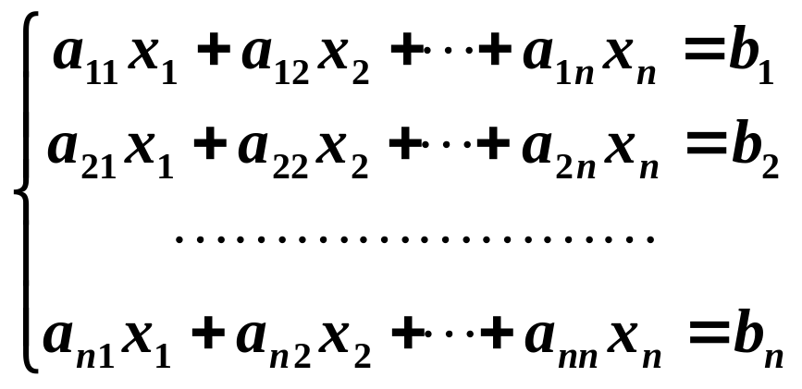
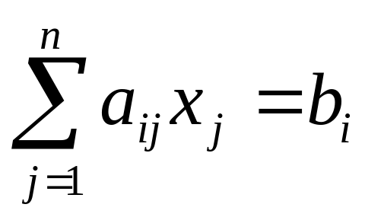
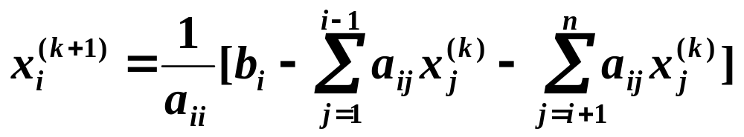
雅可比迭代法
(i = 1,2,…,n)
(i = 1,2,…n; k=1,2,……)
取初始向量X⁽⁰⁾=[x₁⁽⁰⁾ x₂⁽⁰⁾ ··· x_{n}⁽⁰⁾]^{T}, 迭代计算

Slide 7
迭代法适用于解大型稀疏方程组
(万阶以上的方程组,系数矩阵中零元素占很大比例,而非零元按某种模式分布)
背景: 电路分析、边值问题的数值解和数学物理方程
问题: (1)如何构造迭代格式？
(2)迭代格式是否收敛？
(3)收敛速度如何？
(4)如何进行误差估计？
对比：
迭代法方程求根的迭代法

Slide 8
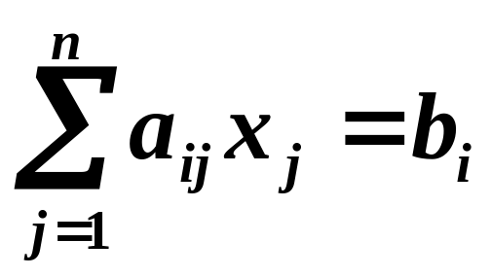

高斯-赛德尔迭代法
(i = 1,2,…,n)
(i = 1,2,…n; k =1,2,……)
取初始向量x⁽⁰⁾=[x₁⁽⁰⁾ x₂⁽⁰⁾ ··· x_{n}⁽⁰⁾]^{T}, 迭代计算

Slide 9
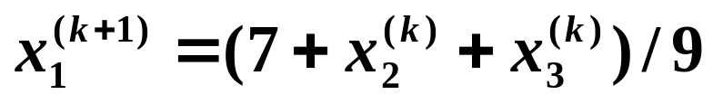
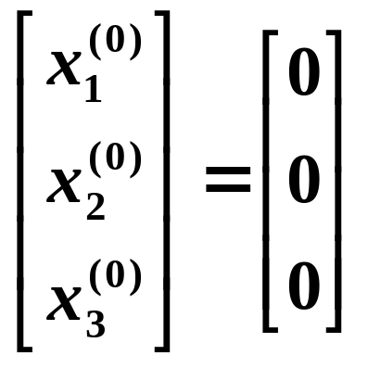
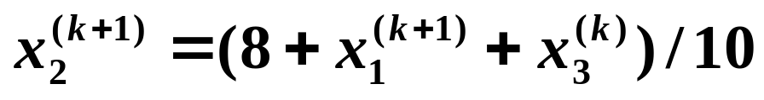
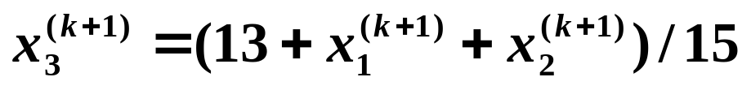
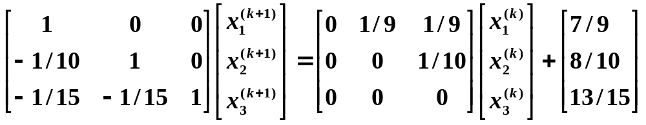
例

Slide 10
迭代法解线性方程组
雅可比迭代法实验数据
赛德尔迭代法实验数据
0.7778 0.8000 0.8667
0.9630 0.9644 0.9719
0.9929 0.9935 0.9952
0.9987 0.9988 0.9991
0.9998 0.9998 0.9998
1.0000 1.0000 1.000
0.7778 0.8778 0.9770
0.9839 0.9961 0.9987
0.9994 0.9998 0.9999
1.0000 1.0000 1.0000
1.0000 1.0000 1.0000

Slide 11
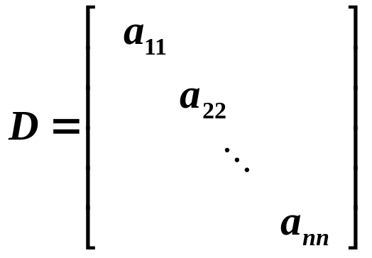
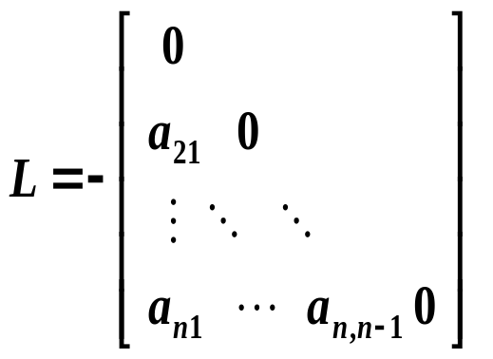
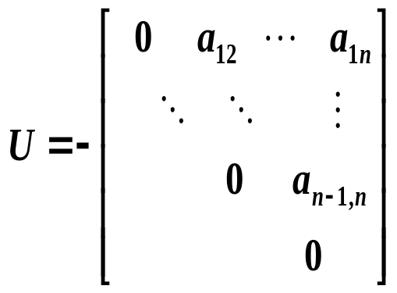
总结：雅可比迭代法的矩阵表示
将方程组AX = b 的系数矩阵 A 分解
A = D – U – L
AX = b => DX^{(k+1)} = (U+L)X^{(k)} + b
X^{(k+1)}=D⁻¹(U+L)X^{(k)}+D⁻¹b
记B_{J} = D⁻¹(U+L) X^{(k+1)}=B_{J}X^{(k)}+f_{J}

Slide 12
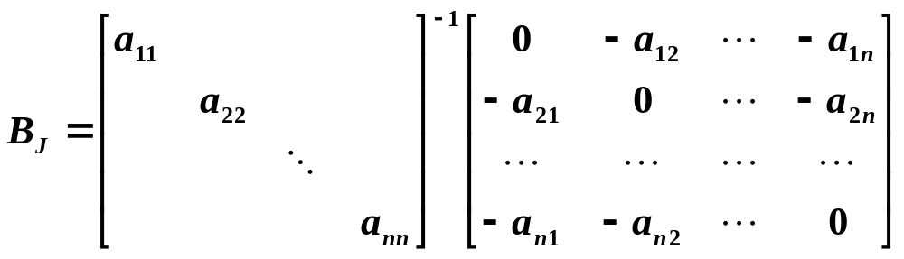
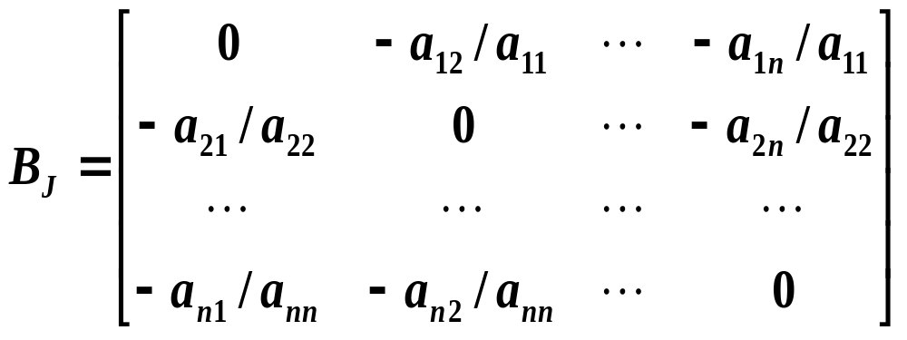
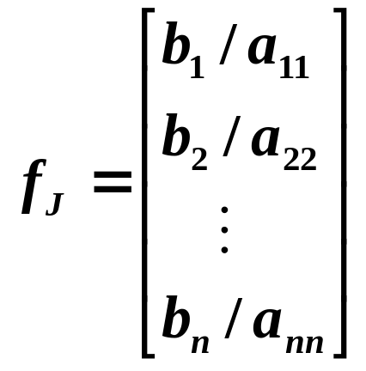
雅可比迭代矩阵

Slide 13
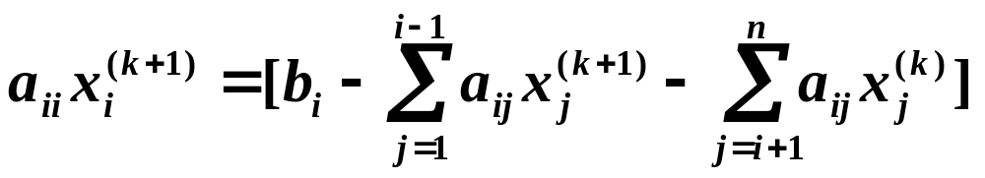
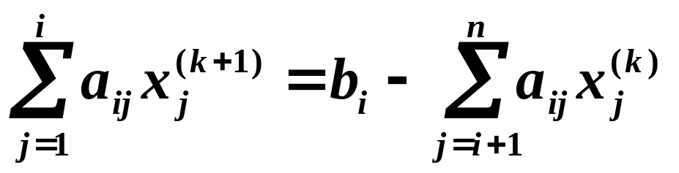
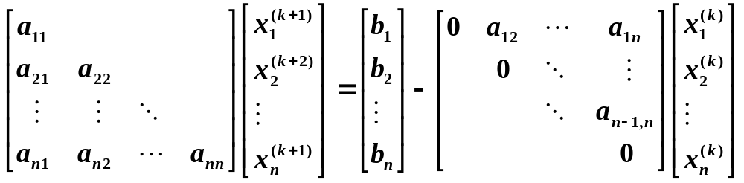
高斯-赛德尔迭代法的矩阵表示
(i = 1,2,…,n)
(D – L)X^{(k+1)} = b + UX^{(k)}
X^{(k+1)} = (D – L)⁻¹b + (D – L)⁻¹UX^{(k)}

Slide 14
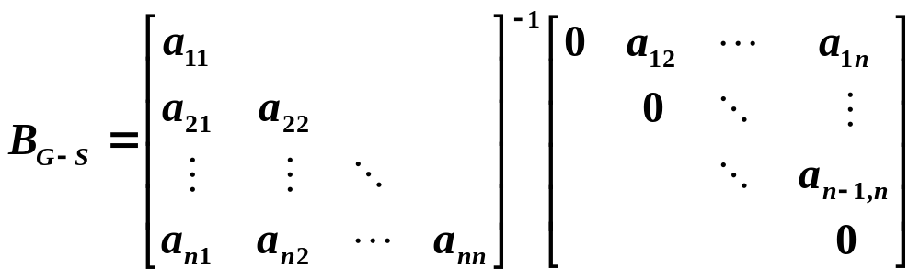
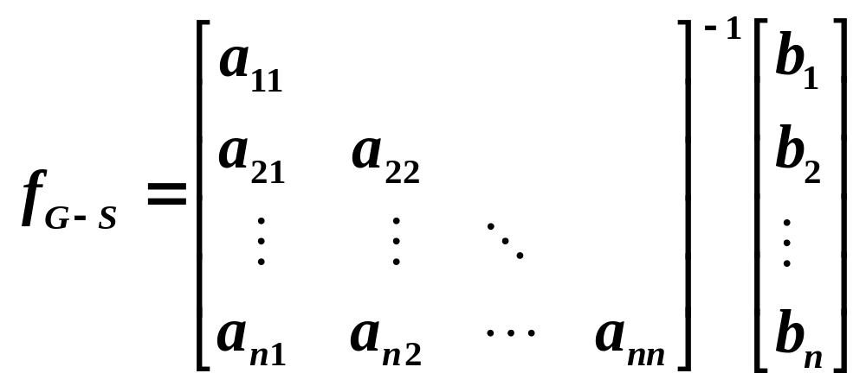
记 B_{G-S}=(D – L)⁻¹U, f_{G-S}=(D – L)⁻¹b
高斯-赛德尔迭代格式: X^{(k+1)}=B_{G-S}X^{(k)}+f_{G-S}

Slide 15
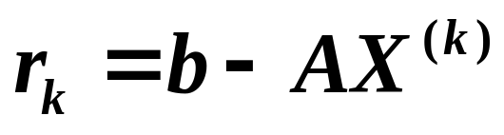
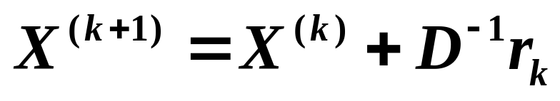
总结：矩阵分裂导出的迭代法
A = M – N (要求M为可逆矩阵)
AX =b → (M – N )X = b → MX = NX + b
→ X^{(k+1)} = (M⁻¹N) X^{(k)} + M⁻¹b
取 M = D → 雅可比迭代法
A =D – (D – A) →
X^{(k+1)} = D⁻¹[(D – A) X^{(k)} + b] →
X^{(k+1)} = X^{(k)}+D⁻¹[b – AX^{(k)} ]
记
➔

Slide 16
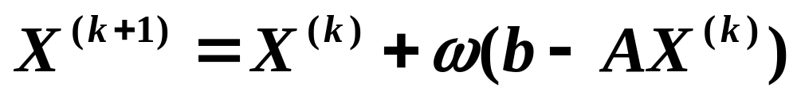

A = D – U – L
取 M = D – L → 高斯-赛德尔迭代法
A = M – (M – A )
AX = b → MX = (M – A)X + b
→ X^{(k+1)} = M⁻¹[(M – A) X^{(k)} + b]
→ X^{(k+1)} = X^{(k)}+M⁻¹[b – AX^{(k)} ]
总结：简单迭代法
迭代矩阵

Slide 17
平面温度场问题:
令 h = 1/(n+1) , x_{i}= ih, y_{j} = jh ( i , j = 0,1, ···, n+1 )
记 u_{i,j}= u(x_{i} , y_{j} ), ( i , j = 0,1, ···, n+1 )
差分格式:
矩阵形式：
AU = F

Slide 18
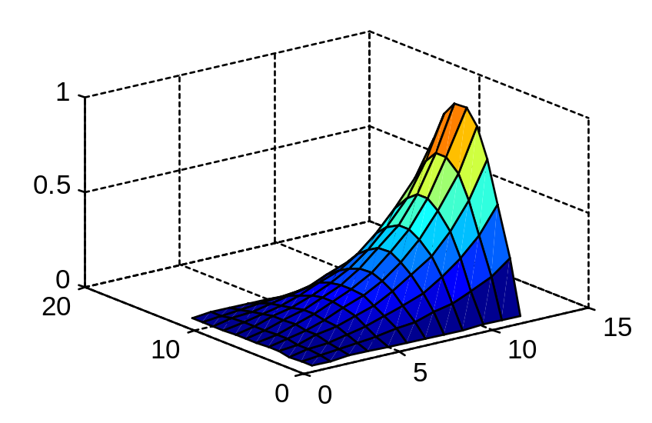
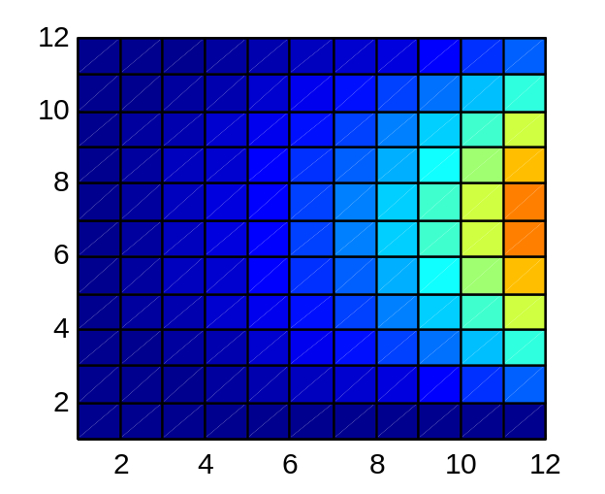
高斯-赛德尔迭代法实验(误差限10⁻⁸):
结点数n² 10² 20² 40²
迭代次数 182 606 2077
CPU时间(s) 0.97 4.328 58.531
误差 0.0023 6.4274e-4 1.6814e-4

